Slide 1
第二章 随机向量
§2.1 多元分布
§2.2 数字特征
§2.3 欧氏距离和马氏距离
*§2.4 随机向量的变换
*§2.5 特征函数

Slide 2
§2.1 多元分布
一、多元概率分布函数
*二、两个常用的离散型多元分布
三、多元概率密度函数
四、边缘分布
五、条件分布
六、独立性

Slide 3
一、多元概率分布函数
一个向量，若它的分量都是随机变量，则称之为随机向量。
随机变量x的分布函数：
随机向量 的分布函数：

Slide 4
三、多元概率密度函数
一元的情形：
多元的情形：
多元密度f (x₁,⋯,x_{p})的性质：

Slide 5
四、边缘分布
设x是p维随机向量，由它的q(<p) 个分量组成的向量x₍₁₎的分布称为x的关于x₍₁₎的边缘分布。
不妨设 ，则对连续型的分布，有

Slide 6
五、条件分布
设 是p维连续型的随机向量，在给
定 的条件下，
的条件密度定义为
或表达为

Slide 7
六、独立性
两个连续型随机向量的独立
n个连续型随机向量的独立
在实际应用中，若随机向量之间的取值互不影响，则认为它们之间是相互独立的。

Slide 8
§2.2 数字特征
一、数学期望（均值）
二、协方差矩阵
三、相关矩阵
四、总变异性的度量

Slide 9
一、数学期望（均值）
随机向量 的数学期望
记为μ=(μ₁,μ₂,⋯,μ_{p})′。
随机矩阵X=(x_{ij})的数学期望

Slide 10
随机矩阵X的数学期望的性质
(1)设a为常数，则
E(aX)=aE(X)
(2)设A,B,C为常数矩阵，则
E(AXB+C)=AE(X)B+C
特别地，对于随机向量x，有
E(Ax)=AE(x)
(3)设X₁,X₂,⋯,X_{n}为n个同阶的随机矩阵，则
E(X₁+X₂+⋯+X_{n})=E(X₁)+E(X₂)+⋯+E(X_{n})

Slide 11
二、协方差矩阵
协方差定义为
若Cov(x,y)=0，则称x和y不相关。
两个独立的随机变量必然不相关，但两个不相关的随机变量未必独立。
当x=y时，协方差即为方差，也就是
的协方差矩阵（简称协差阵）定义为

Slide 13
若Cov(x,y)=0，则称x和y不相关。
两个独立的随机向量必然不相关，但两个不相关的随机向量未必独立。
V(x)亦记作Σ=(σ_{ij})，其中σ_{ij}=Cov(x_{i},x_{j})，σ_{ii}=σ_{i}²=V(x_{i})。
在给定x₂的条件下，x₁的协差阵称为条件协差阵，记作V(x₁|x₂)。

Slide 14
协差阵Σ既包含了x各分量的方差，也包含了每两个分量之间的协方差。显然，Σ是一个对称矩阵。
例2.2.1 一随机向量由x和y组成，其协差阵可作如下剖分：
注：该例的重要性在于理解分块矩阵中每一块的含义，在多元统计中经常会出现这样的矩阵分块。

Slide 15
协差阵的性质
(1)Σ≥0。
推论 若|Σ|≠0，则Σ>0。
(2)设A为常数矩阵，b为常数向量，则
当p=1时，退化为熟知的
例2.2.2 的分量之间存在线性关系（以概率1）。
注：该例的重要性在于告诉我们，只要删去“多余”的变量就可确保Σ>0，从而Σ⁻¹存在，这样可使数学问题得以简化。以后常假定Σ>0，并不失一般性。

Slide 16
例2.2.3 设x=(x₁,x₂,x₃)′的数学期望和协差阵分别为
令y₁=2x₁−x₂+4x₃, y₂=x₂−x₃, y₃=x₁+3x₂−2x₃，试求y=(y₁,y₂,y₃)′的数学期望和协方差矩阵。
解

Slide 17
(3)设A和B为常数矩阵，则
(4)设 为常数矩阵，则

Slide 18
推论
证明 [先证推论，再证性质(4)]

Slide 19
(5)设k₁,k₂,⋯,k_{n}是n个常数，x₁,x₂,⋯,x_{n}是n个相互独立的p维随机向量，则

Slide 20
三、相关矩阵
随机变量x和y的相关系数定义为
的相关阵定义为

Slide 21
若ρ(x,y)=0，则表明x和y不相关。
x=y时的相关阵ρ(x,x)称为x的相关阵，记作R=(ρ_{ij})，这里ρ_{ij}=ρ(x_{i},x_{j}), ρ_{ii}=1。即
R=(ρ_{ij})和Σ =(σ_{ij})之间有关系式：
R=D⁻¹ΣD⁻¹
其中 ；R和Σ的相应元素之间的关系式为

Slide 22
前述关系式即为

Slide 23
例2.2.5 在例2.2.3中，x 的相关阵为
解

Slide 24
标准化变换
最常用的标准化变换是令

Slide 25
可见，相关阵R也是一个非负定阵。

Slide 26
四、总变异性的度量
1.总方差：
2.广义方差
(1)广义方差的概念
|Σ|
*(2)广义方差的解释
(椭球的体积)²=常数×广义方差

Slide 27
§2.3 欧氏距离和马氏距离
一、欧氏距离
二、马氏距离

Slide 28
一、欧氏距离
之间的欧氏距离为
平方欧氏距离为

Slide 29
不适合直接使用欧氏距离的例子
下面是各国家和地区男子径赛记录的数据（1984年）：
国家和地区 | 100米 （秒） | 200米 （秒） | 400米 （秒） | 800米 （分） | 1500米 （分） | 5000米 （分） | 10000米 （分） | 马拉松 （分）
阿根廷 | 10.39 | 20.81 | 46.84 | 1.81 | 3.7 | 14.04 | 29.36 | 137.72
澳大利亚 | 10.31 | 20.06 | 44.84 | 1.74 | 3.57 | 13.28 | 27.66 | 128.3
奥地利 | 10.44 | 20.81 | 46.82 | 1.79 | 3.6 | 13.26 | 27.72 | 135.9
比利时 | 10.34 | 20.68 | 45.04 | 1.73 | 3.6 | 13.22 | 27.45 | 129.95
百慕大 | 10.28 | 20.58 | 45.91 | 1.8 | 3.75 | 14.68 | 30.55 | 146.62
巴西 | 10.22 | 20.43 | 45.21 | 1.73 | 3.66 | 13.62 | 28.62 | 133.13
缅甸 | 10.64 | 21.52 | 48.3 | 1.8 | 3.85 | 14.45 | 30.28 | 139.95
加拿大 | 10.17 | 20.22 | 45.68 | 1.76 | 3.63 | 13.55 | 28.09 | 130.15
智利 | 10.34 | 20.8 | 46.2 | 1.79 | 3.71 | 13.61 | 29.3 | 134.03
中国 | 10.51 | 21.04 | 47.3 | 1.81 | 3.73 | 13.9 | 29.13 | 133.53
哥伦比亚 | 10.43 | 21.05 | 46.1 | 1.82 | 3.74 | 13.49 | 27.88 | 131.35
⋮ | ⋮ | ⋮ | ⋮ | ⋮ | ⋮ | ⋮ | ⋮ | ⋮

Slide 30
即使单位全相同，但如果各分量的变异性差异很大，则变异性大的分量在欧氏距离的平方和中起着决定性的作用，而变异性小的分量却几乎不起什么作用。
平均大小
等于

Slide 31
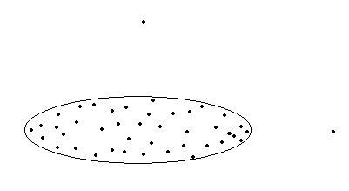
图中两个外点哪个更离群？
在实际应用中，为了消除单位的影响和均等地对待每一分量，我们常须先对各分量作标准化变换，然后再计算欧氏距离。
令 ，则
由于 ，故平方和中各分量所起的平均作用都一样。

Slide 32
二、马氏距离
1.马氏距离概念的引出
*2.马氏距离公式的导出
3.马氏距离的定义
4.马氏距离的特点

Slide 33
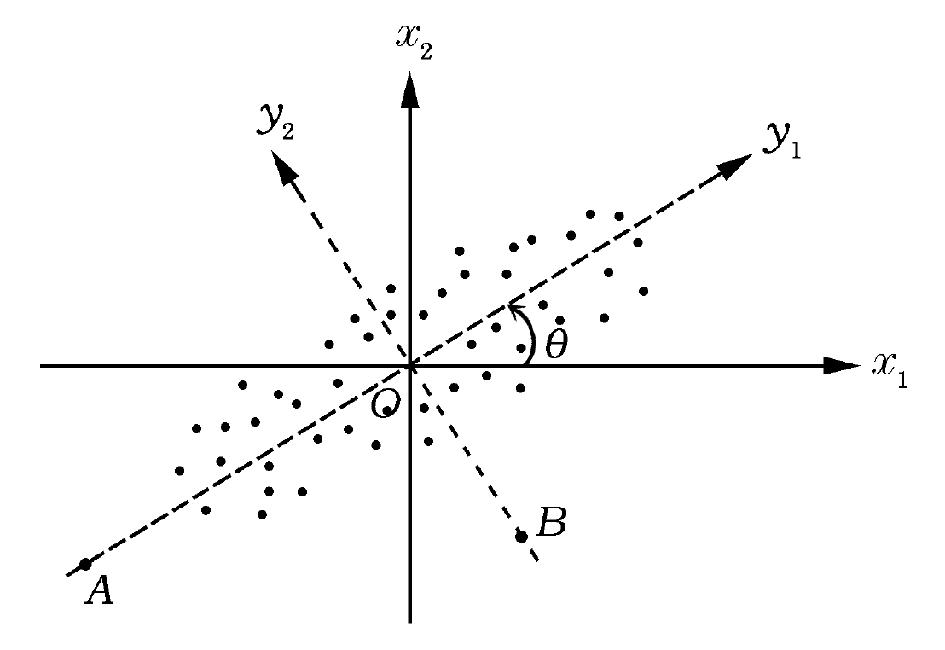
1.马氏距离概念的引出
欧氏距离经变量的标准化之后能够消除各变量的单位或方差差异的影响，但不能消除变量之间相关性的影响。

Slide 34
3.马氏距离的定义
之间的平方马氏距离定义为
到总体π的平方马氏距离定义为

Slide 35
例2.3.1
设x是一个p维随机向量，E(x)= μ，V(x)= Σ>0，c为一正数，试证到μ的马氏距离固定为c的x集合，即
是一个椭圆（p=2）或椭球面（p=3）或超椭球面 （p>3）。
当Σ=σ²I时，上式是圆或圆球面或超圆球面。

Slide 36
4.马氏距离的特点
特点(1) 马氏距离对下列形式的p维向量x度量单位的改变具有不变性：
y=Cx+b
其中C为p×p阶的非退化常数矩阵，b为p维常数向量。

Slide 37
证明 x₁,x₂经单位变换后为y₁,y₂ ，即有

Slide 38
比例单位变换
如x的分量是长度、重量、速度、费用和用时等，则变量的单位变换可表达为
其中 。

Slide 39
带有常数项的单位变换
例子 摄氏温度与华氏温度的换算公式： F＝(C×9／5)＋32 ， C＝(F－32)×5／9 式中F——华氏温度，C——摄氏温度。

Slide 40
特点(2) 马氏距离是x和y经（多元）标准化之后的欧氏距离，即
其中 ，它们的均值
皆为0，协差阵皆为单位阵I。
特点(3) 若 ，则
即当各分量不相关时马氏距离即为各分量经标准化后的欧氏距离。

